Slide 1
Masaya & Nami
First Family Gathering
First Family Gathering
Thank you
1.Apr 2019
at
Mynavi Restrant

Slide 2
Greeting
Fin
本日は両家が揃い
充実した時間を共にでき
大変うれしいです
若輩者の二人ですが
力を合わせ温かい家庭を
築きたいと思います
今度とも
どうぞよろしく
お願いします
本日は私たち二人のために
遠方からお集まりいただき
誠にありがとうございます
この食事会を機に
両家の絆が深まればと思います
美味しい食事と
楽しい時間を
お過ごしください

Slide 3
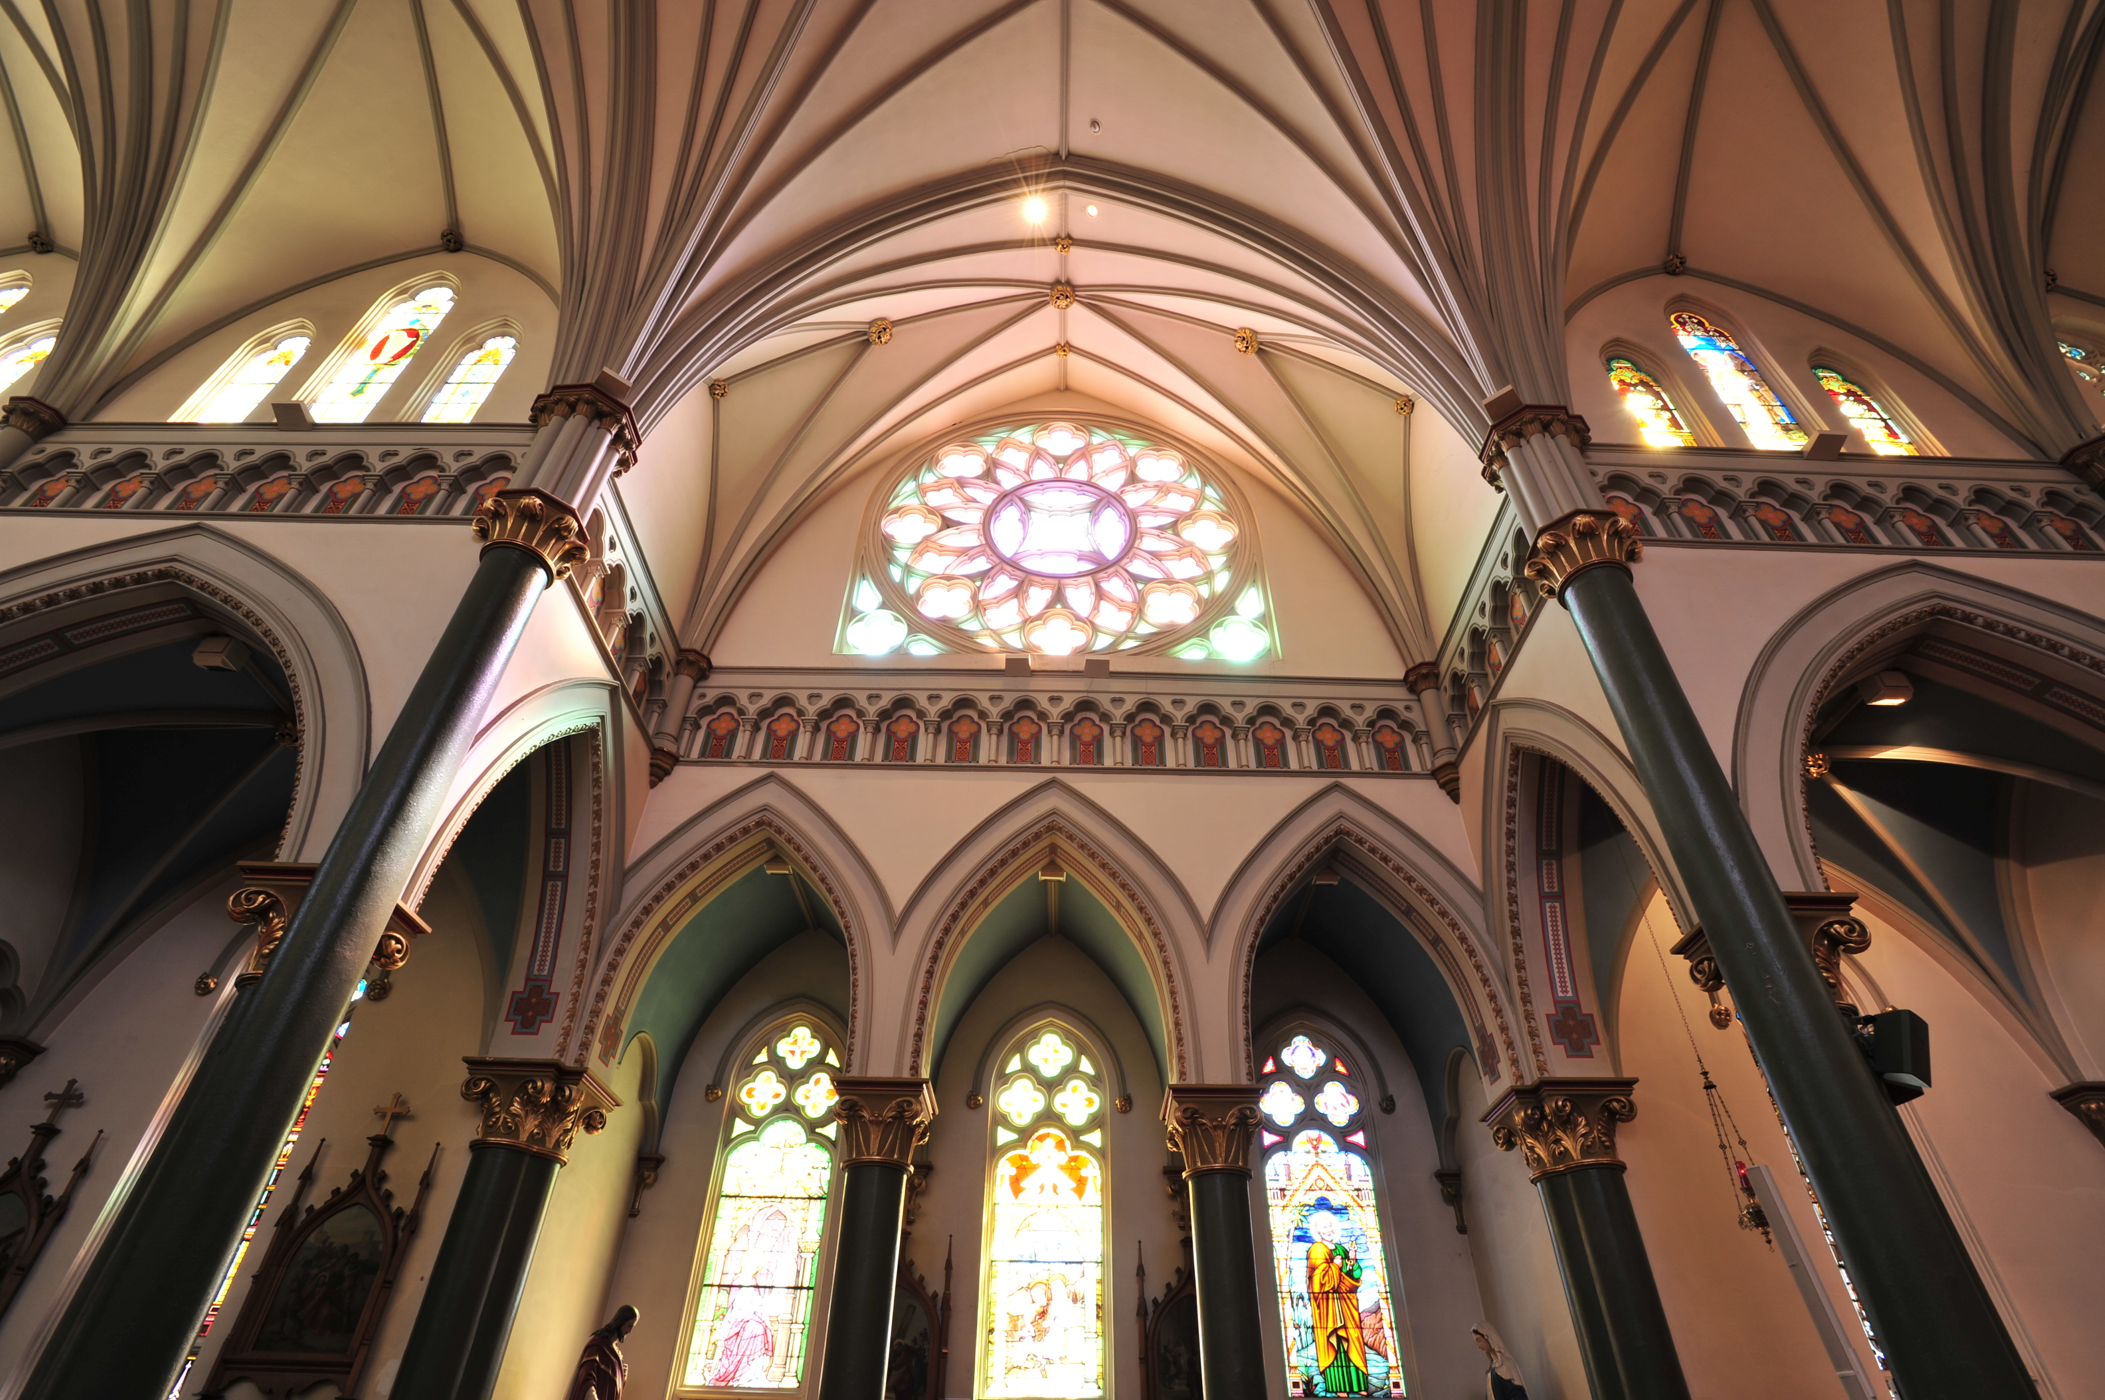
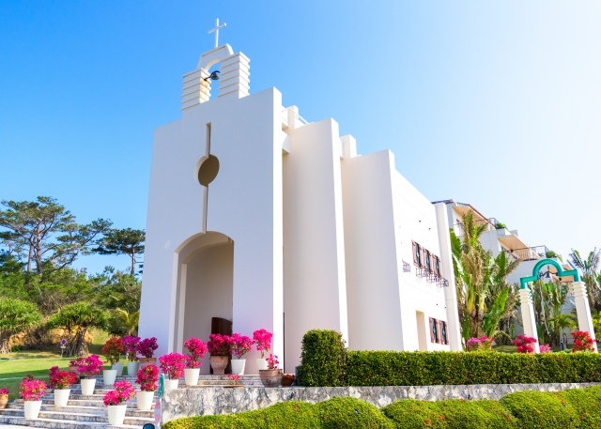
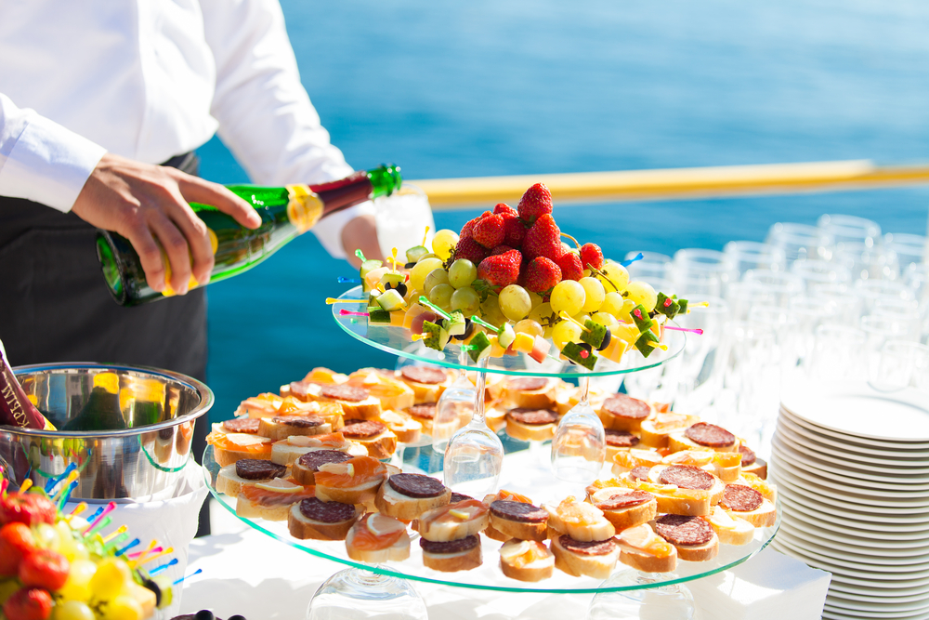
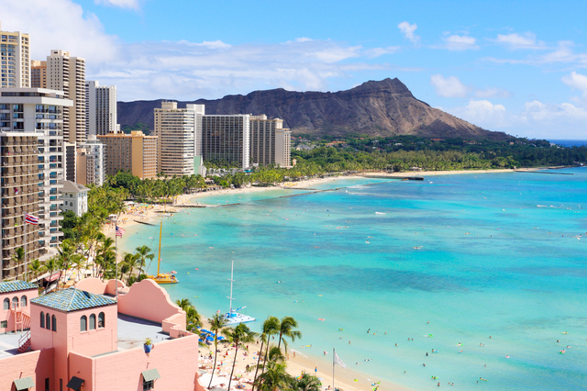
Wedding Plan
Today’s flow
挙式日程：2019年６月16日
会 場：港区台場 Mynavi Hotel＆Wedding
規 模：夫婦合わせて100人をご招待予定
ふたりから始まりの挨拶
ふたりから両家紹介
婚姻届の記入・捺印
はじめての記念撮影
乾杯のご挨拶
会食・歓談タイム
ふたりからの結びの挨拶
No1.
この会場で
お式を挙げるのが
小さい頃から
ずっと夢でした
♡
No2.
No3.
No4.
新婚旅行：ハワイ（挙式後、そのまま旅立ちます）
No5.
新婚旅行は
ノースショアで
サーフィン三昧！
あ、もちろん
ショッピングにも
付き合いますっ
No6.
No7.

Slide 4
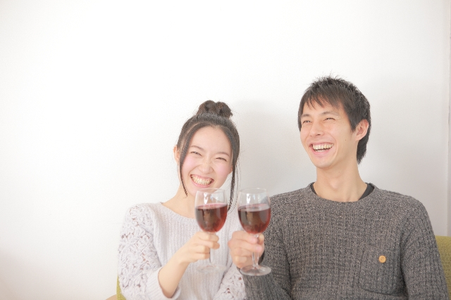
Profile
Family Profile
♠新郎 近藤 真威（26歳）
誕生日：1993年（平成5年）12月9日生
血液型：マイペースなB型
学歴 ：マイナビ大学 経営学部 卒業
勤務先：＋＋物流勤務
趣味 ：サーフィン
家族構成：父、母、兄、妹
理想の家族像：子沢山の賑やかな家庭
♠新郎父 近藤 隆二
誕生日：1969年（昭和44年）
1月6日生
勤務先：＊＊自動車
趣味 ：スポーツジム
♠新郎母 近藤 千恵子
誕生日：1968年（昭和43年）
4月28日生
勤務先：児童クラブ 指導員
趣味 ：美術館巡り
♡新婦父 佐々木 龍之介
誕生日：1963年（昭和38年）
3月20日生
勤務先：鉄道会社職員
趣味 ：カラオケ
♡新婦母 佐々木 貴美枝
誕生日：1965年（昭和40年）
11月2日生
勤務先：＞＞耳鼻科受付
趣味 ：ガーデニング
偶然、通勤電車が一緒に
まさか運命の相手だなんて！
毎日素敵な服装で
おしゃれな人だなって
思ってました
日焼けしているのに
スーツって……
一体何の仕事を
しているのかなって
New Address
住所 東京都江東区前橋3-6-7
メゾン蔵前708
真威
電話 090 □□□□ △△△△
LINE ID: ++++/+++
奈美
電話 090 □□□□ △△△△
LINE ID: +++++/>>
お近くに来た際は
お気軽に
遊びに来てくださいね
♡新婦 佐々木 奈美（26歳）
誕生日：1993年（平成5年）7月31日生
血液型：AB型
学歴 ：マイナビカルチャー専門学校
勤務先：＝＝アパレル 店長
趣味 ：洋服コーディネイト
家族構成：父、母、姉、祖父母
理想の家族像：きちんと支え合える夫婦

